Slide 1
Работа с картой на уроках Истории и Культуры Санкт-Петербурга
Выполнила учитель истории и культуры Санкт-Петербурга ГБОУ СОШ № 461 Егорова Елена Александровна

Slide 2
Карты дают цельную систему знаний, представляя продуманный изобразительный ряд, содержат все необходимые для урока материалы и много дополнительных сведений, в виде разнообразных иллюстраций: схемы, диаграммы, фотографии, делающие освоение картографической информации более простым и увлекательным.
Что такое историческая карта? С методической точки зрения это – опорный конспект, развертывающий события в пространстве и во времени с помощью условных знаков. Все задания связаны с формированием картографических знаний и умений, пространственной ориентации, развитием памяти, образного мышления.

Slide 3
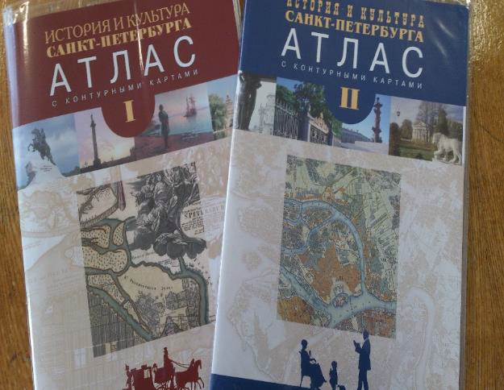
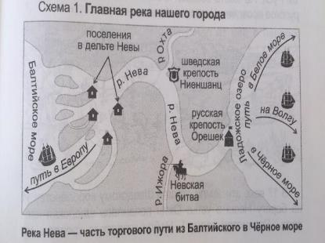
Классификация
Карты
Картосхемы

Slide 4
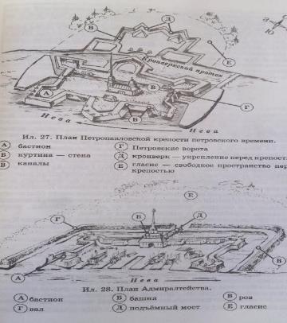
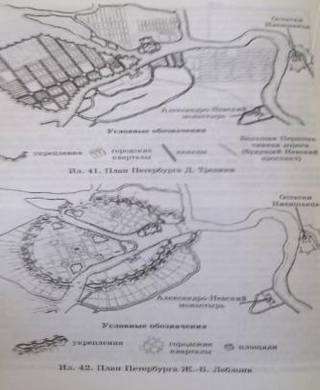
Классификация
Локальные планы
Планы на местности

Slide 5
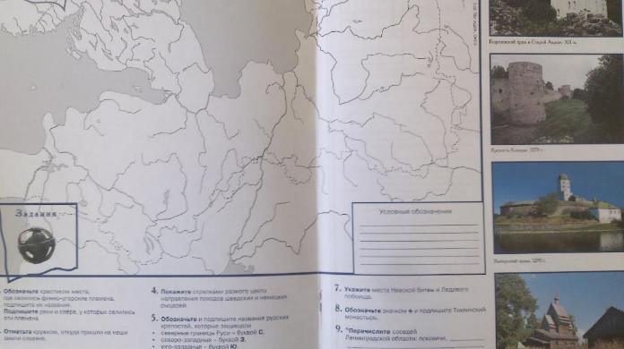
Классификация
Контурные карты

Slide 6
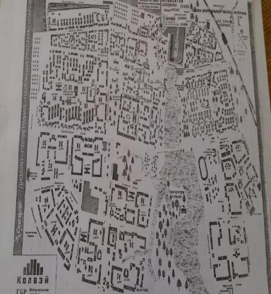
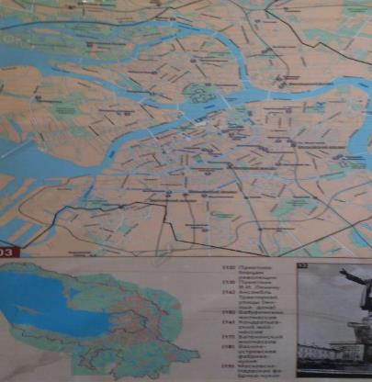
Карты
По охвату территории (муниципальные, районные, города, карта области)

Slide 7
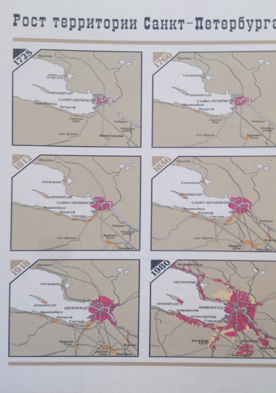
Карты
По содержанию
Обзорные (отражают ряд последовательных моментов в развитии изучаемых явлений и состоянии их в определенный момент)

Slide 8
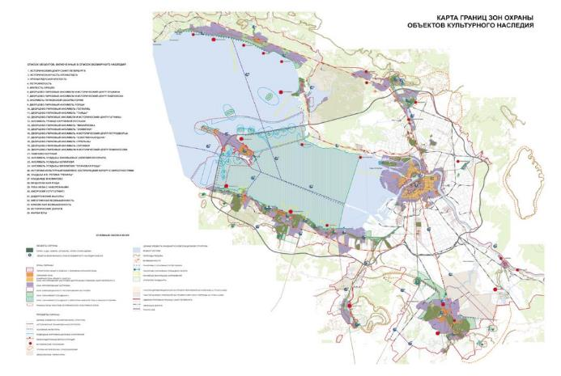
Карты
Обобщающие

Slide 9
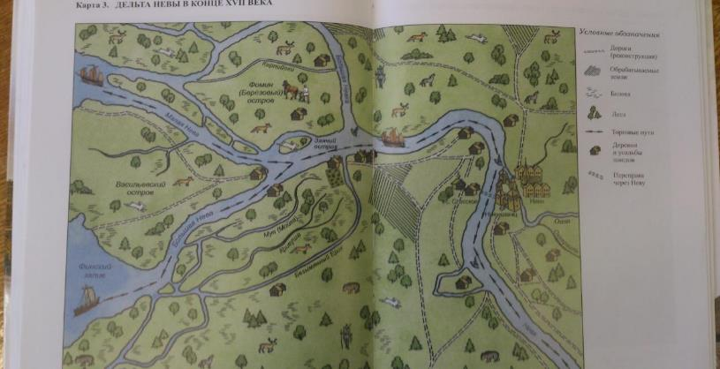
Карты
3. Тематические посвящены отдельным историческим событиям и явлениям, многие из них разгружены от лишних деталей и обозначений, но содержат наглядно-художественные символы раскрываемых событий.

Slide 10
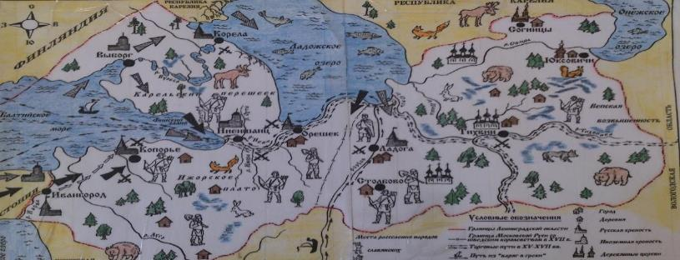
Работа с картой
Одним из важнейших направлений в работе с картой является обучение школьников умению ориентироваться в ней. Оно включает поиск нужных объектов, правильный показ на основе точных ориентиров и словесное их проговаривание. В качестве ориентиров при показе по карте нужно использовать знакомые детям объекты -- города, реки, моря, части суши. Полезным методическим приемом в этой работе является «путешествие по карте»: ребятам предлагают двигаться по течению рек, пересекать страны и континенты, плыть в морях и океанах.

Slide 11
Работа с картой
Проблема: усвоение сторон горизонта, как вспомогательного способа нахождения и локализации исторического объекта.
При этом можно использовать заранее изготовленные ребятами «компасы» со сторонами света из бумаги: регулярное их наложение способствует преодолению трудности и препятствует появлению негативных формулировок в обозначении объекта типа: «выше--ниже», «вправо--влево»

Slide 12
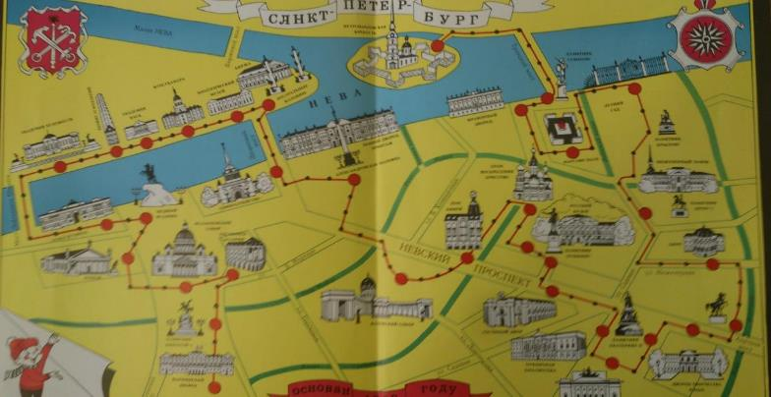
Работа с картой
Приём «живая» карта или «оживление» карты наглядными средствами. Прикрепление силуэтов, фигурок, значков, символов, аппликаций способствует запоминанию мест исторических событий. Полезно также их передвижение по карте. Например, передвигать фигурку ладьи по пути «Из Варяг в Греки» или туриста по центру города.

Slide 13
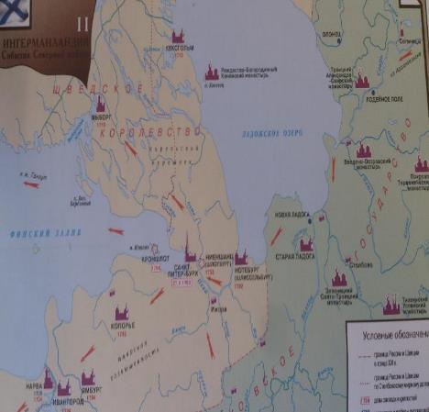
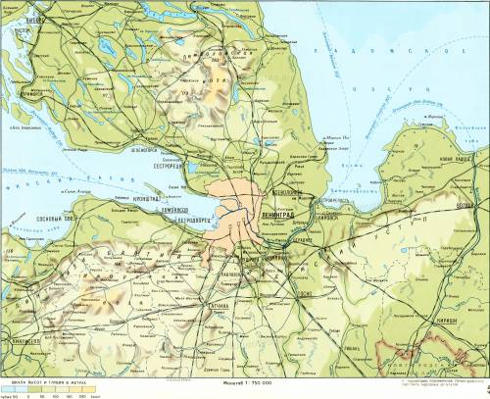
Работа с картой
Сравнение географической и исторической карт

Slide 14
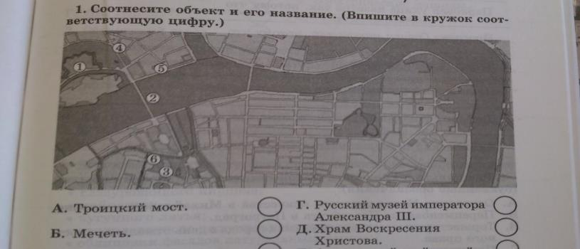
Работа с картой
Целенаправленное обучение детей умению ориентироваться по карте возможно на основе тренировочных заданий в рабочей тетради. Школьникам предлагаются целые циклы заданий по локализации памятников культуры, мест, связанных с деятельностью исторических лиц, религиозных центров, а также маршруты путешествий и торговых путей

Slide 15
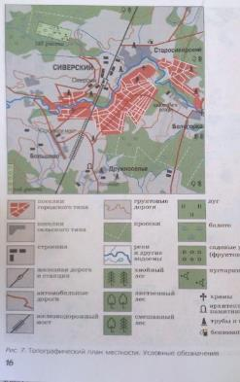
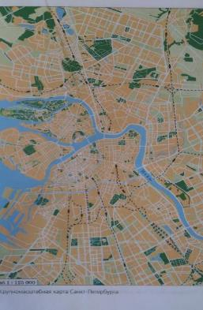
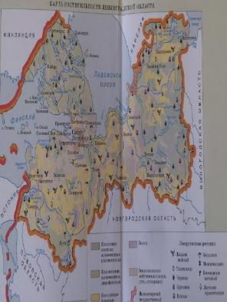
Работа с картой
Умение ориентироваться по карте предполагает оценку взаимного расположения объектов, расстояний, площадей. Для этого надо обучать школьников пользоваться масштабом карты.
Умение ориентироваться по карте включает в себя и умение пользоваться ее легендой. Расшифровка картографической информации достигается в результате длительных упражнений.

Slide 16
Работа с картами
Работа с легендой карты. Чтение и составление легенды карты.
Например, придумать условные знаки для игрового сюжета по карте.
Вычеркивать или нарисовать и подписать объекты на карте.
Или школьникам предлагаются две одинаковые карты или картосхемы, но с условными знаками разных легенд. Им нужно подписать города, страну, определить время, озаглавить карту. Одинаковые по контурам карты представляют разные экономические процессы, поэтому легенды карт также различны. Работа с ними убеждает детей в разных подходах к составлению легенд.
ВАЖНО!!!!
согласование различных легенд карт, масштабов, тематических акцентов, цветовых решений.

Slide 17
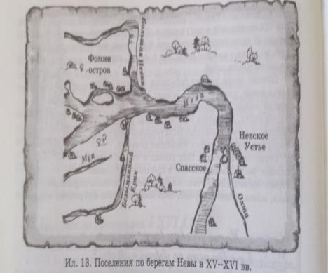
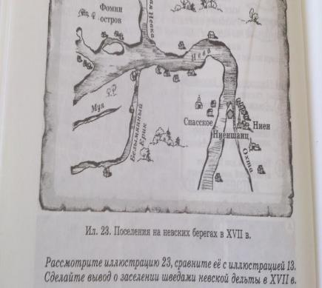
Работа с картой
Важнейшим умением, помимо ориентирования, является чтение исторической информации в самой карте, т.к. она является важным источником знаний о прошлом. На основе, извлекаемой из карты информации, учитель учит детей анализировать, сравнивать карты и выполнять преобразующие задания.

Slide 18
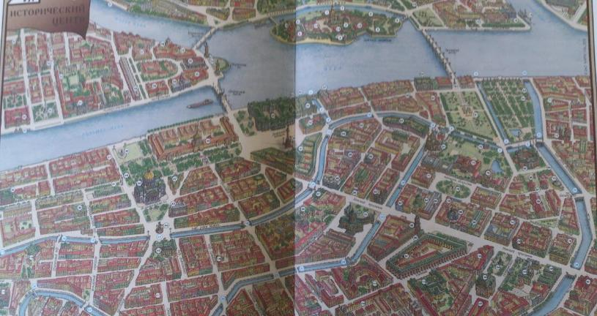
Работа с картой
Ещё один приём при работе с картами - это выполнение творческих образных заданий. Например, составление собственных маршрутов, проложение путей и т.п.

Slide 19
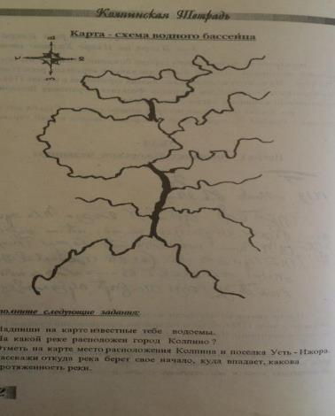
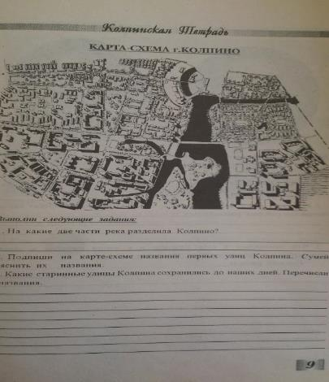
Задания на анализ содержания карты с привлечением знаний из других источников

Slide 20
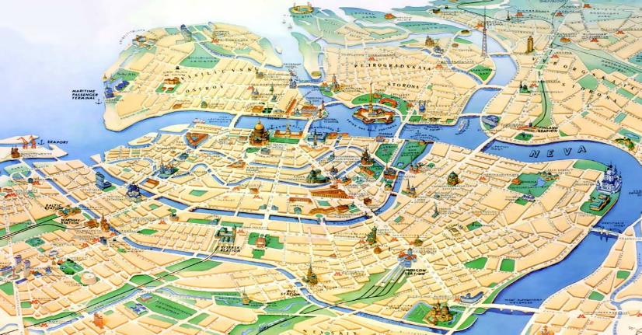
Работа с картой
Особый вид творческих картографических заданий, способствующих обогащению исторических представлений учащихся, - это задания на выяснение происхождения топонимов и этнонимов.

Slide 21
В 2013 году в контрольные измерительные материалы по истории добавлены блоки заданий на работу с исторической картой (В8–В11) и иллюстративным материалом (В12–В13). позволяют проверить умение работать с картографической информацией, а также устанавливать контекстные связи в рамках эпохи, события которой отражает историческая карта (схема). Вот перечень умений, которые могут проверяться с помощью заданий к исторической карте: 1) узнавать и называть изображенное на карте географическое пространство; 2) определять последовательность и время, отображенных на карте событий; 3) правильно читать отраженную на карте действительность; 4) сопоставлять обозначенные на карте явления; 5) сравнивать размеры территорий; 6) находить изображенную на небольшой карте территорию на картах, охватывающих большее пространство; 7) выделять изменения в территории; 8) применять карту при анализе исторической информации.

